Slide 1

Новогодний калейдоскоп
Интерактивная игра для подготовительной группы
Работу выполнили воспитатель
Щенева И.Л, Дышловая Г.П
МДОАУ №104 «Золотая рыбка»
Группа №1 «Цыплята»

Slide 2

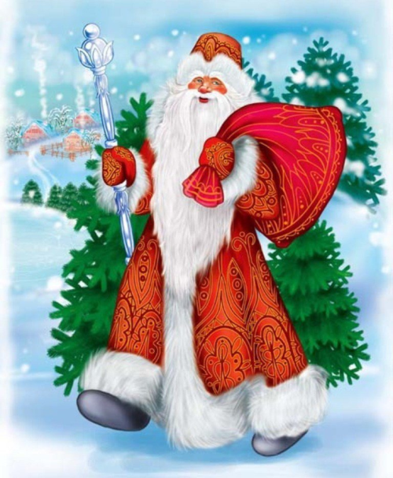


Сейчас давайте отгадаем загадки!
Они в воздухе кружатся,
На ладони к нам ложатся,
Невесомы, как пушинки,
А зовут их все...
Красавица лесная,
Зеленая такая,
Украшена игрушками,
Гирляндами, хлопушками.
Кто приходит в гости к нам
Зимнею порою,
В шубе, теплых сапогах,
С белой бородою?
Он подарки нам принес,
Добрый...
Верхушку елки украшает
И в небесах ночных бывает.
Так ярко светит нам всегда,
А называется...

Slide 3
Проверим!
Они в воздухе кружатся,
На ладони к нам ложатся,
Невесомы, как пушинки,
А зовут их все... (Снежинки)
Красавица лесная,
Зеленая такая,
Украшена игрушками,
Гирляндами, хлопушками. (Ёлка)
Кто приходит в гости к нам
Зимнею порою,
В шубе, теплых сапогах,
С белой бородою?
Он подарки нам принес,
Добрый... (Дедушка Мороз)
Верхушку елки украшает
И в небесах ночных бывает.
Так ярко светит нам всегда,
А называется... (Звезда)

Slide 4
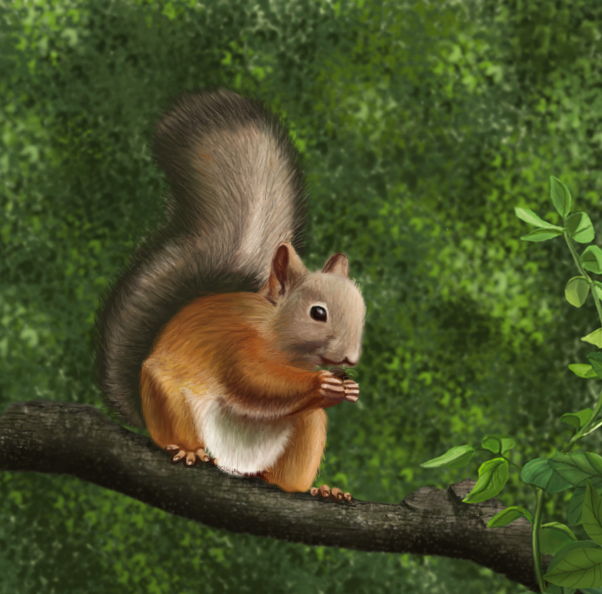




Что кушает белка?

Slide 5



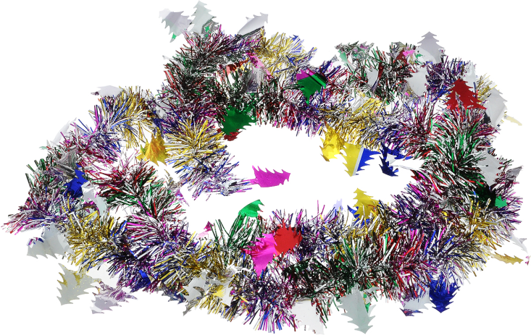


Что из этого можно повесить на елку?

